Slide 1




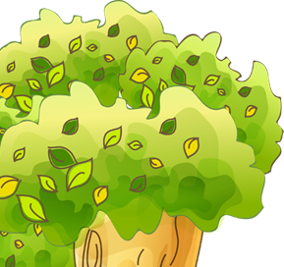


PHÒNG GD & ĐT QUẬN LONG BIÊN
TRƯỜNG TIỂU HỌC PHÚC LỢI
MÔN: TIẾNG VIỆT
PHÂN MÔN : LUYỆN TẬP
Bài: Ôn tập giữa học kì 2 ( tiết 3 - 4)

Slide 2


Bài
27
Ôn tập giữa học kì 2

Slide 3


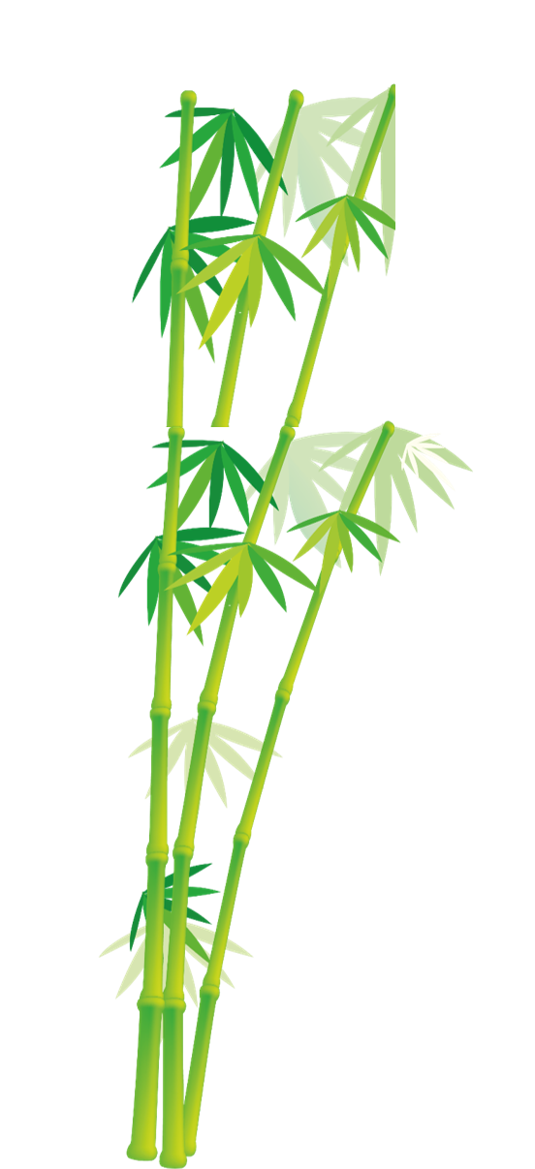

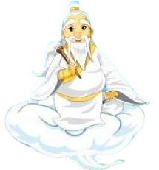


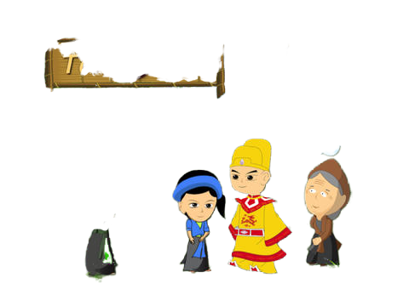
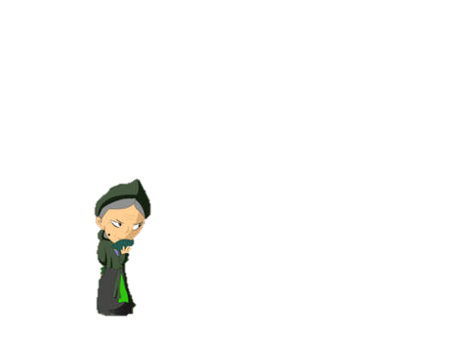
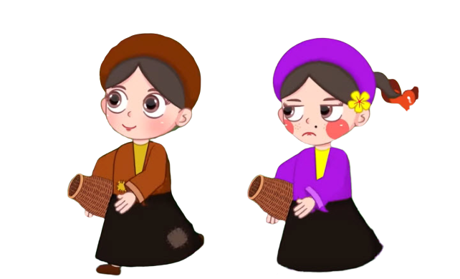
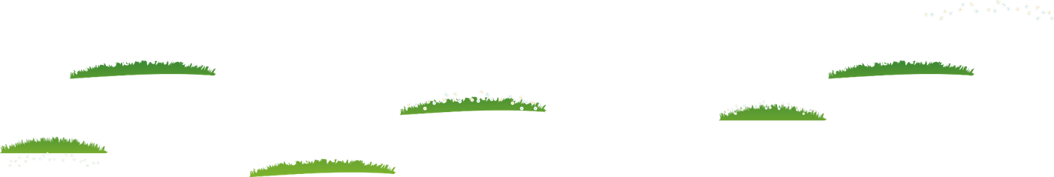
Cách chơi:
Để giúp Vua tìm lại Tấm các em hãy trả lời đúng từng thử thách và hóa giải chúng trong cuộc đời của Tấm.
Mỗi em sẽ chọn hóa giải 1 thử thách. Hóa giải được tất cả thử thách sẽ giúp được nhà Vua và nàng Tấm quay trở về bên nhau mãi mãi.
Nếu trả lời sai 1 thử thách đồng nghĩa với việc trở về bên nhau của hai người ngày càng khó khăn.
Chúc các em thành công
Tấm
Cám

Slide 4

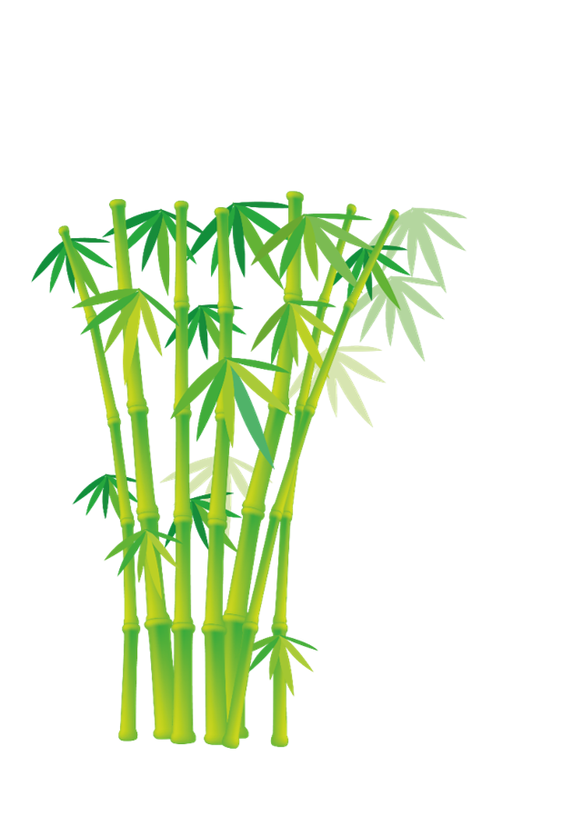

Slide 5

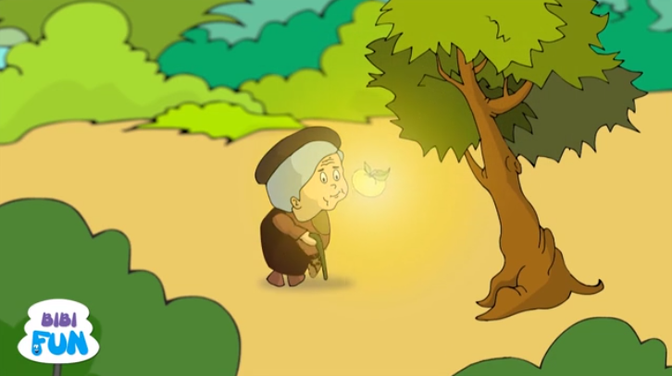
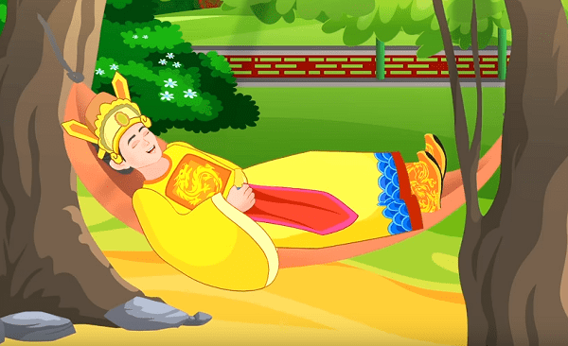
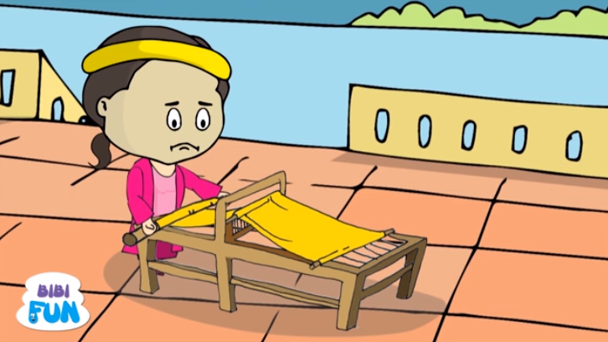
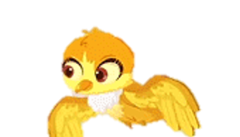
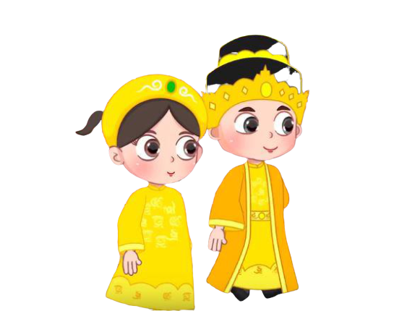
Chim
vàng anh
Khung cửi
Gặp lại nhau
Cây xoan đào
Quả thị

Slide 6
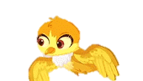
Bài Tạm biệt cánh cam của
Tác giả nào?
Đáp án: Minh Đăng

Slide 7
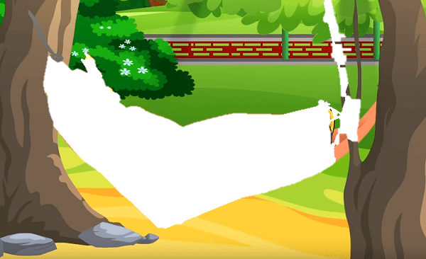
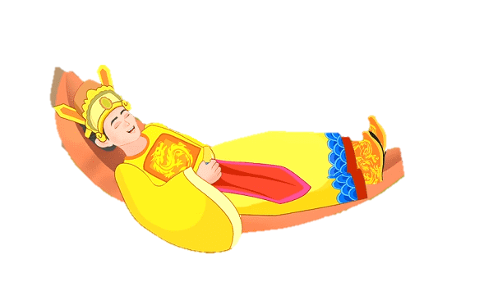
Bài Bờ tre đón khách của
tác giả nào?
Đáp án: Võ Quảng

Slide 8
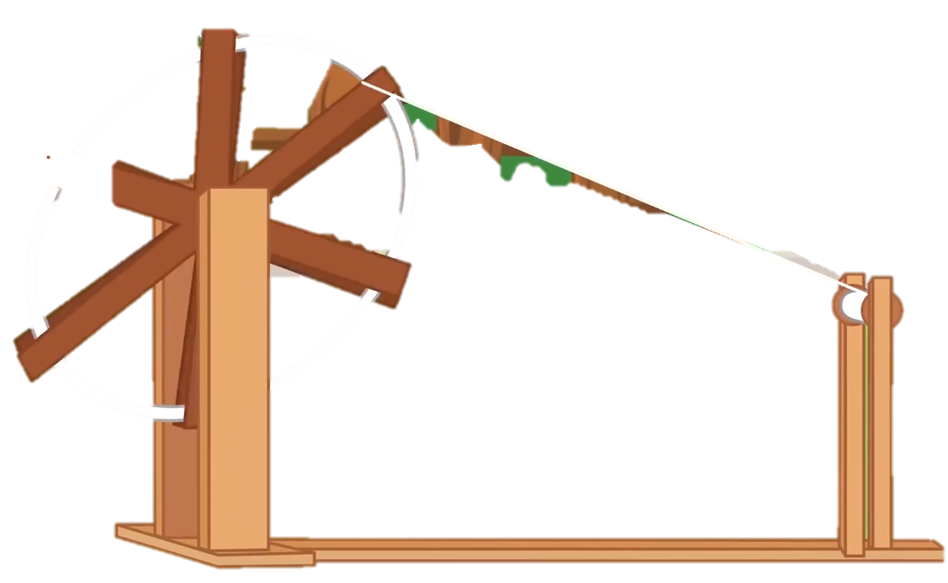
Đã bao giờ con bị lạc gia đình,
lạc bố mẹ chưa?

Slide 9

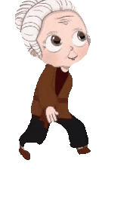
Khi con bị lạc,
ai đã giúp đỡ con?

Slide 10
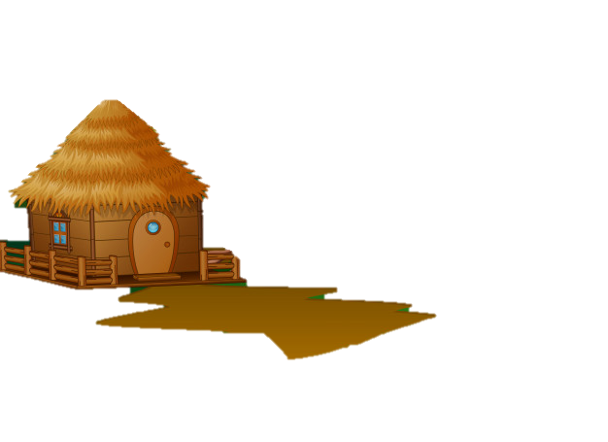
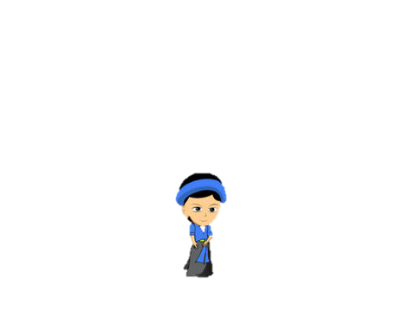
Ai dạy bé hát
Chải tóc hàng ngày
Ai kể chuyện hay
Khuyên bé đừng khóc?
Đáp án: Mẹ

Slide 11
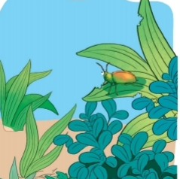
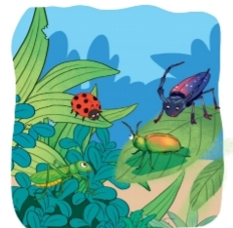
1. Đọc bài thơ sau và trả lời câu hỏi
Cánh cam lạc mẹ
Cánh cam đi lạc mẹ
Gió xô vào vườn hoang
Giữa bao nhiêu gai góc
Lũ ve sầu kêu ran.
Bọ dừa dừng nấu cơm
Cào cào ngưng giã gạo
Xén tóc thôi cắt áo
Đều bảo nhau đi tìm
Chiều nhạt nắng trắng sương
Trời rộng xanh như bể
Tiếng cánh cam gọi mẹ
Khản đặc trên lối mòn
Khu vườn hoang lặng im
Bỗng râm ran khắp lối
Có điều ai cũng nói
Cánh cam về nhà tôi.
(Ngân Vịnh)
c. Họ đã làm gì và nói gì để an ủi cánh cam?
b. Những ai đã quan tâm giúp đỡ cánh cam
a. Điều gì xảy ra với cánh cam?

Slide 12

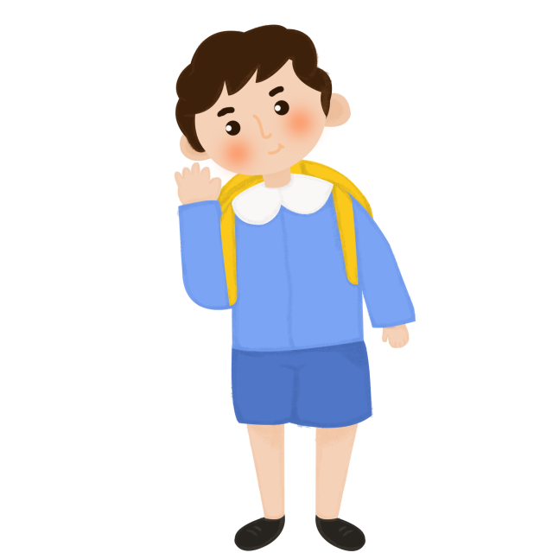
4. Nói và đáp lời trong các tình huống sau:
a. An ủi động viên bạn khi bạn bị mệt
Đừng lo. Để mình đưa bạn đến phòng y tế nhé!
Mình bị ốm mình cảm thấy đau đầu.
Bạn bị ốm à?

Slide 13

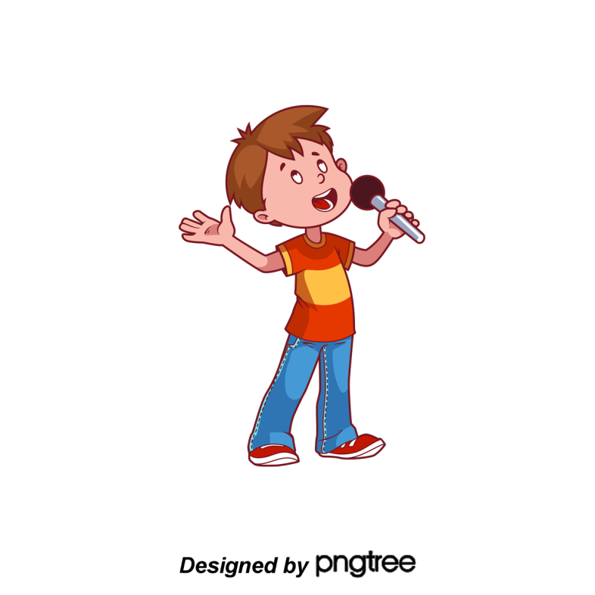
b. Mời bạn đọc một cuốn truyện hay.
c. Đề nghị bạn hát một bài trước lớp.

Slide 14
5. Tìm trong bài Cánh cam lạc mẹ từ ngữ chỉ hoạt động của mỗi con vật:
Con vật | Từ ngữ chỉ hoạt động
M. Ve sầu | râm ran
Cánh cam
đi lạc mẹ
Bọ dừa
dừng nấu cơm
Cào cào
ngưng dã gạo
Xén tóc
thôi cắt áo

Slide 15

Chú ý rèn luyện chính tả, luyện viết các đoạn văn
Hôm nay em được ôn lại những kiến thức nào?
Notes:
Bài giảng thiết kế bởi: Hương Thảo - tranthao121004@gmail.com

Slide 16

TIẾT HỌC KẾT THÚC

